Slide 1
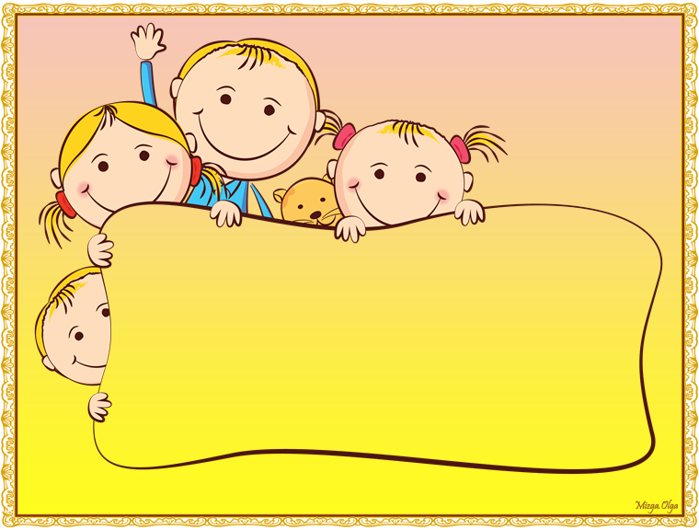
РИСОВАНИЕ Коллективные работы
МБДОУ Детский сад №5 «Золотая рыбка» Нижегородской области, г. Богородск
Выполнила
Воспитатель 1 кв. категории
Игонина Ольга Николаевна

Slide 2
Актуальность:
Проникновение коммуникативных навыков в художественную деятельность позволяют активно развивать в дошкольнике творческую личность, объединяет и учит работать в коллективе.
Изобразительная деятельность с использованием нетрадиционных техник рисования является наиболее благоприятной для развития творческих способностей детей, способствует развитию творческого потенциала каждого ребенка.

Slide 3
Цель:
Учить выполнять работу сообща, выделяя деятельность каждого ребенка в итоговой работе.
Подвести к целостному восприятию детского рисунка.
Вызвать эмоциональный отклик на коллективную деятельность.

Slide 4
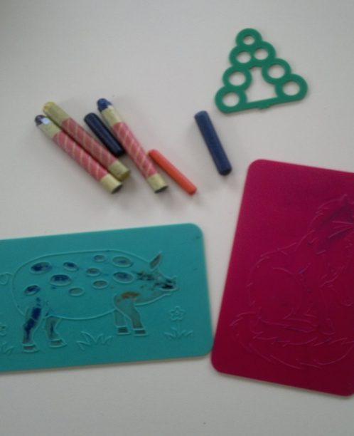
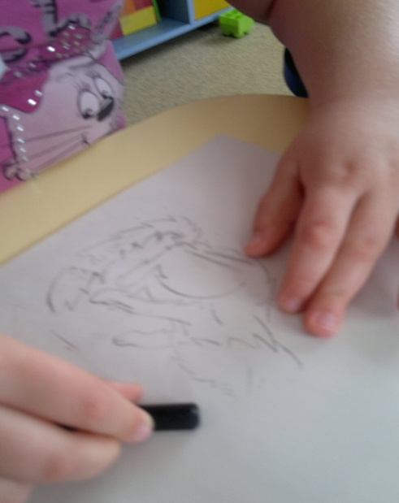
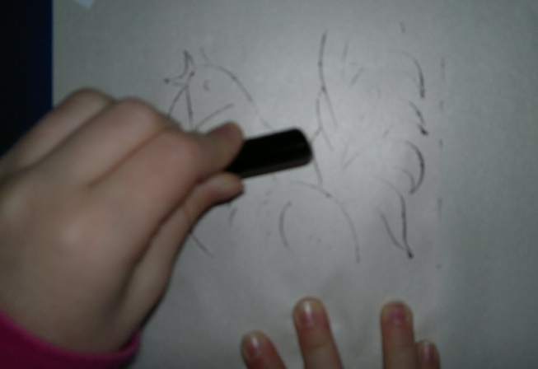
Рисование с помощью трафарета «Скотный двор»

Slide 5
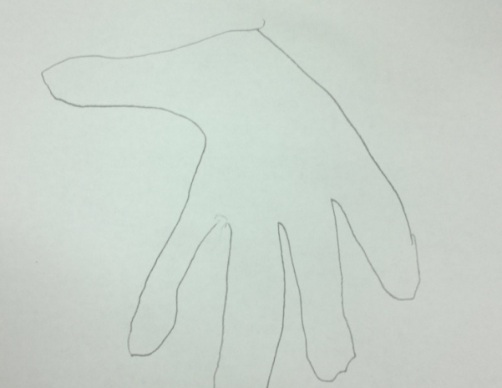
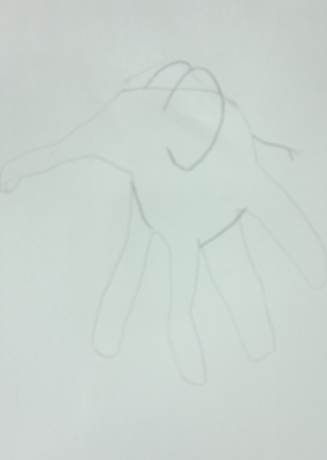
Рисование с помощью ладошки «Африка»

Slide 6
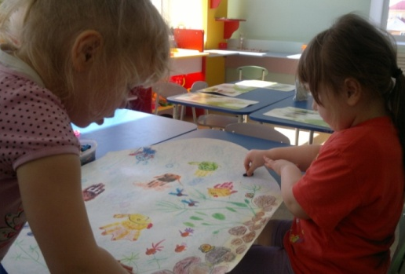
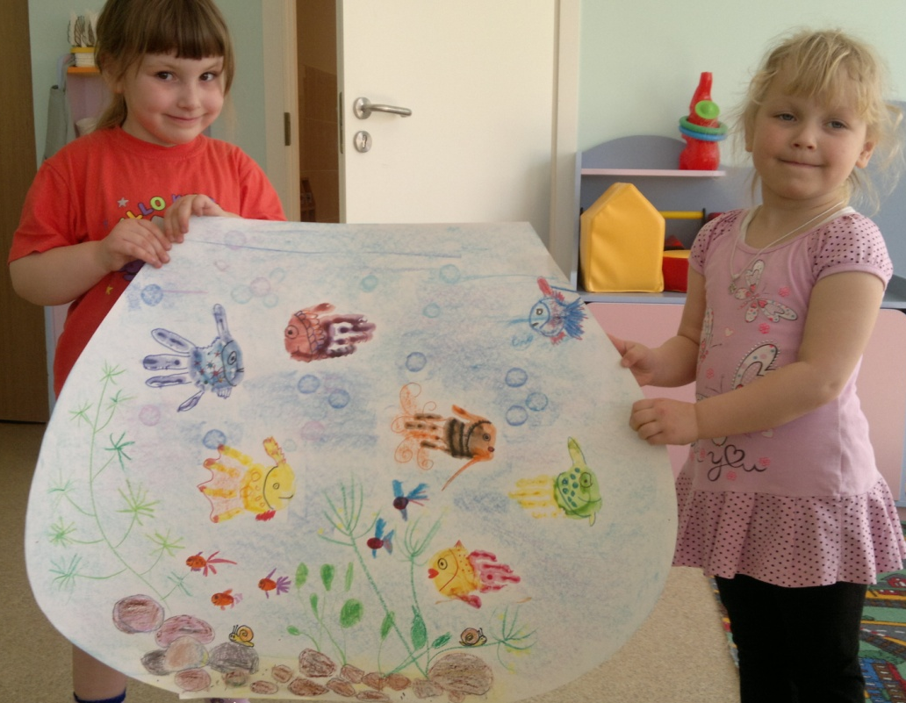
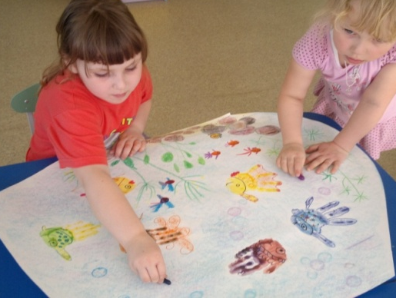
Рисование, используя отпечаток руки «Аквариум»

Slide 7
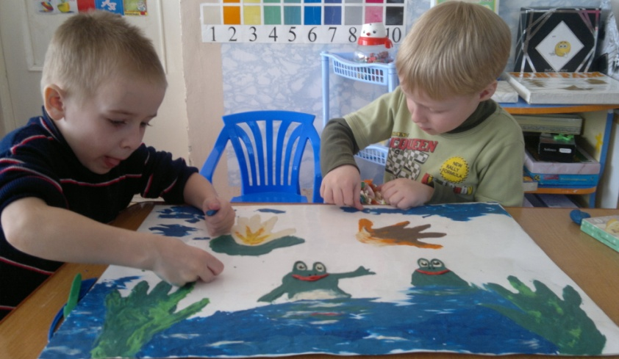
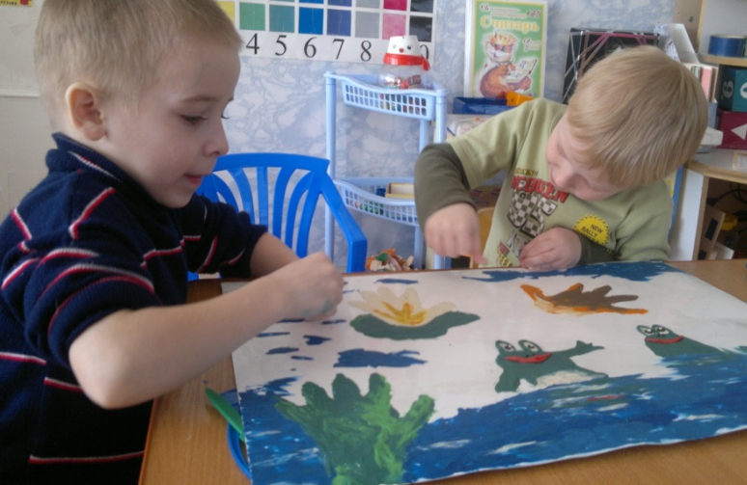
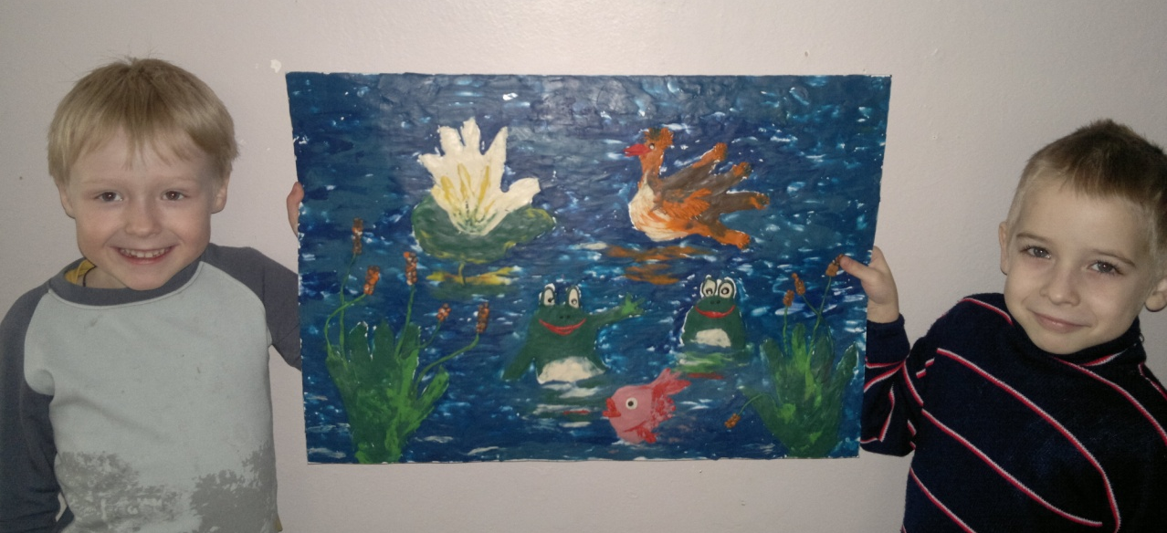
Рисование пластилином «Пластилиновая сказка»

Slide 8
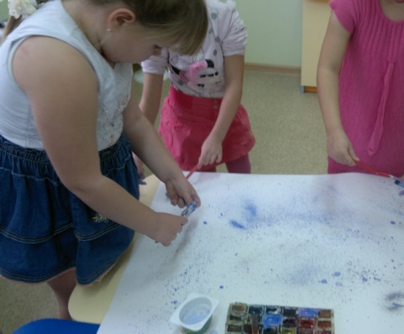
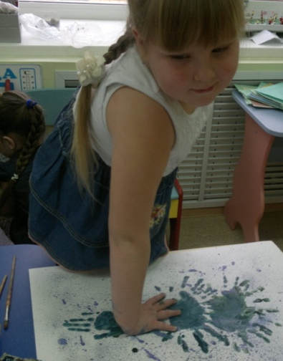
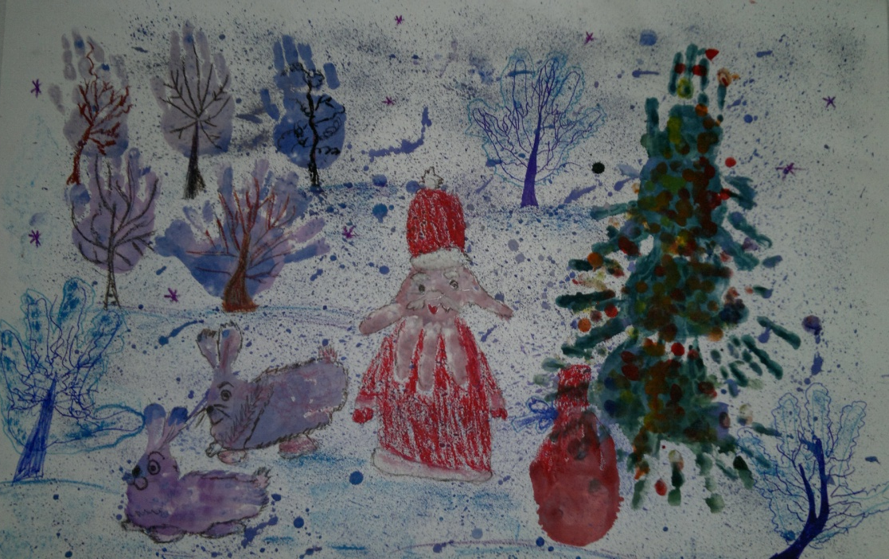
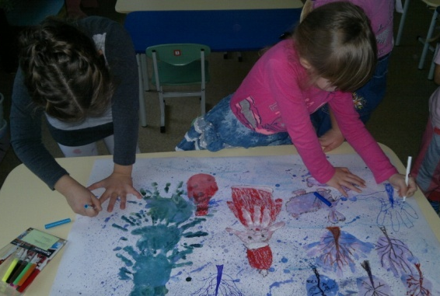
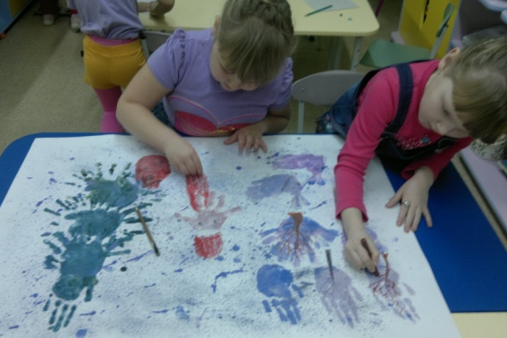
Рисование, используя отпечаток руки «Зимняя сказка»

Slide 9
Вывод:
Развитие творчества посредством использования нетрадиционных техник и материалов помогло развить коммуникативные навыки у детей. Отмечена содержательность и выразительность их речи.
Создание комфортных условий для коллективной работы активизировало внутренние способности детей.

